Slide 1
底圖

Slide 2
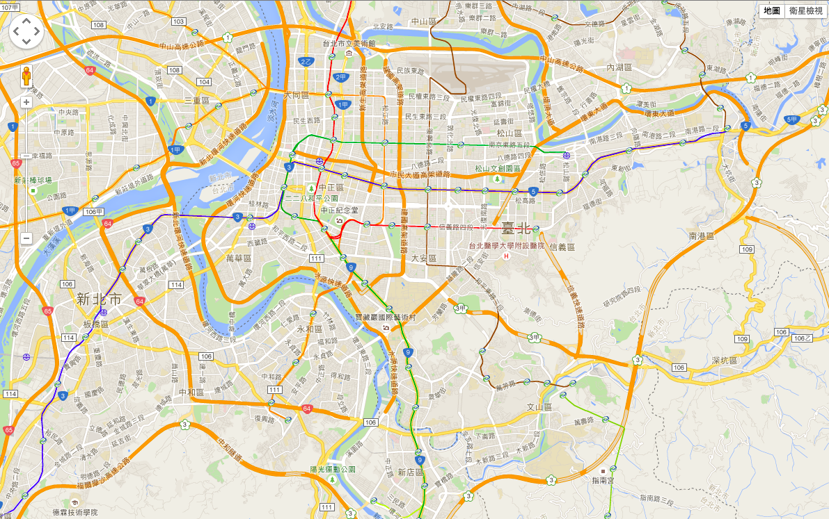
首先，我們先從地圖下手

Slide 3
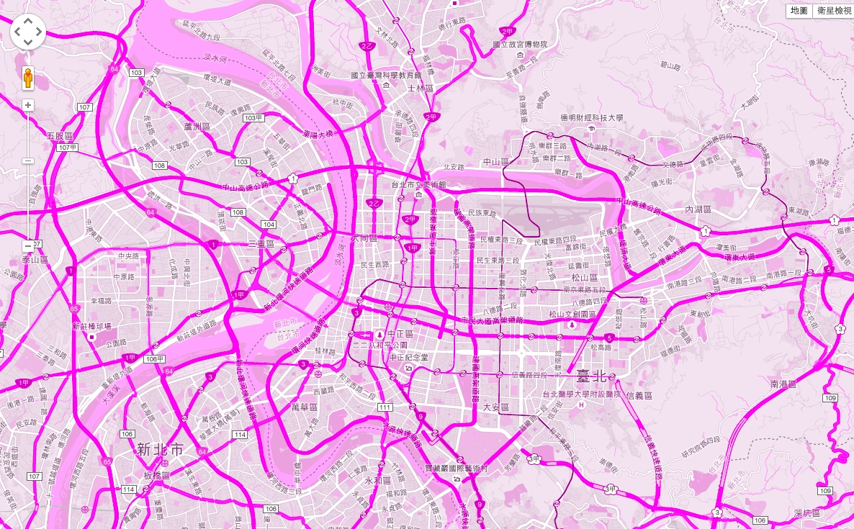

Slide 4
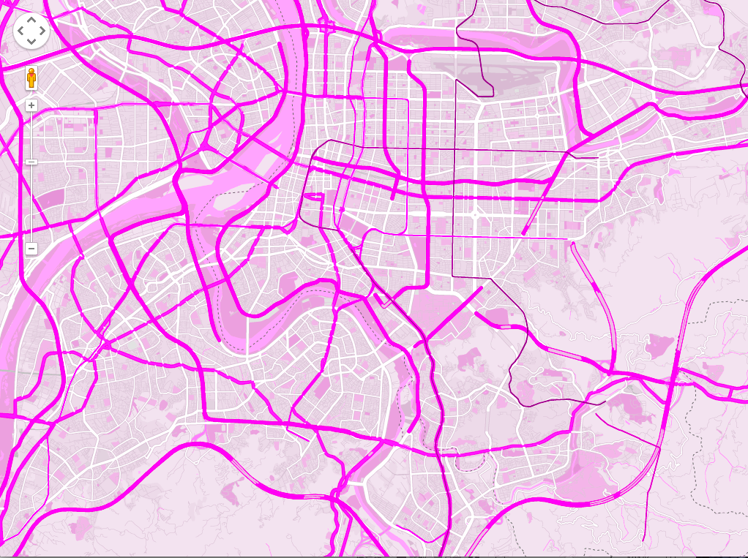

Slide 5
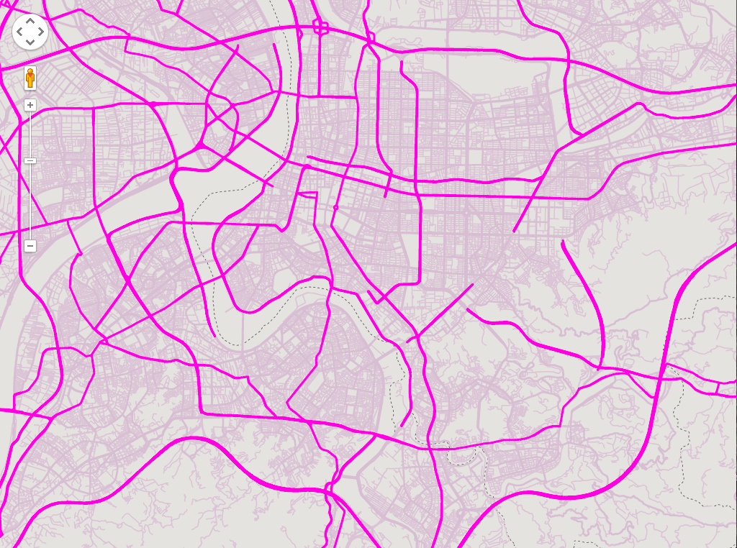

Slide 6
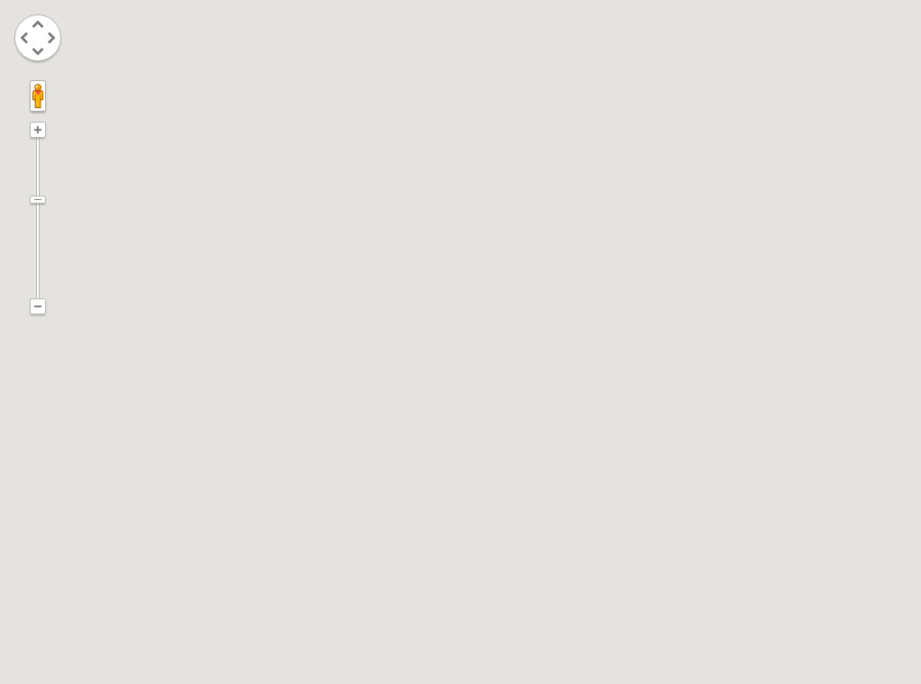
拿掉所有元素之後，我們就可以一項項加回來

Slide 7
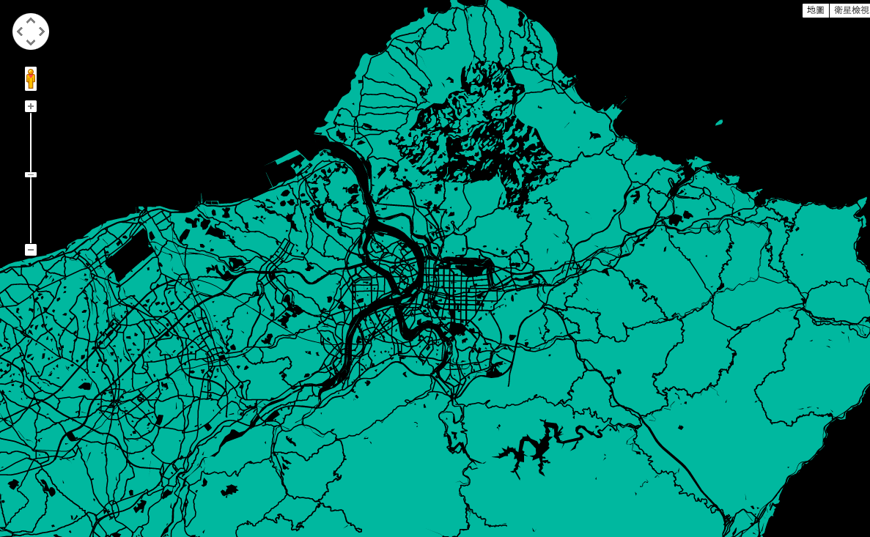
主題地圖，比方：陸地以及海域的對比

Slide 8
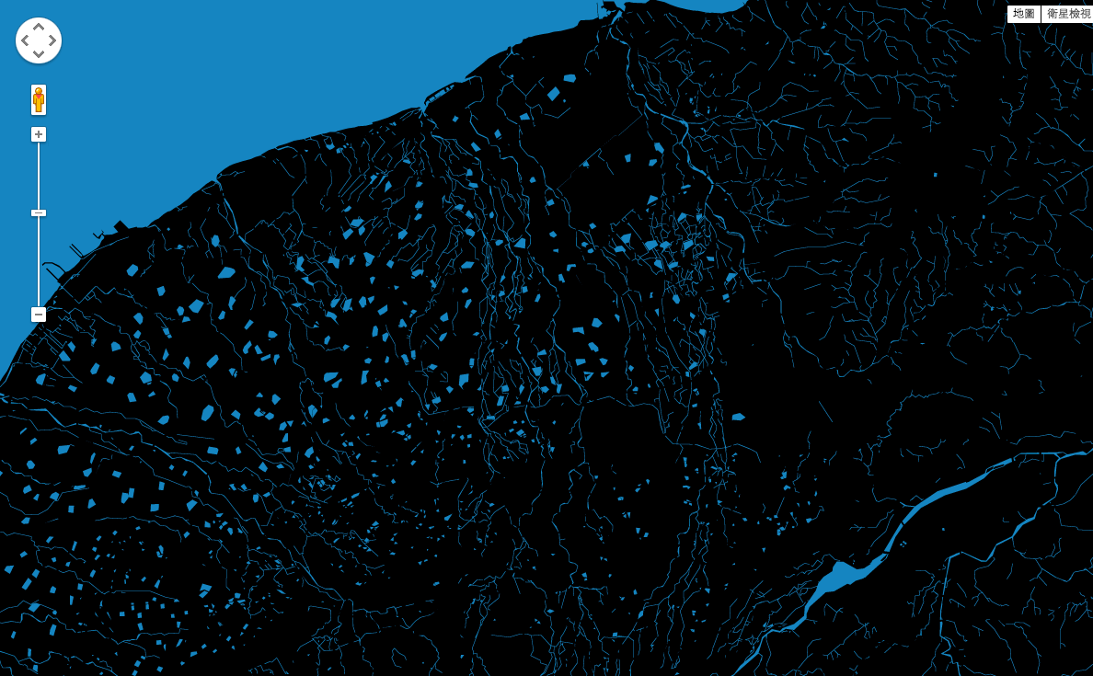
先從自然景觀，水文，水庫，埤塘

Slide 9
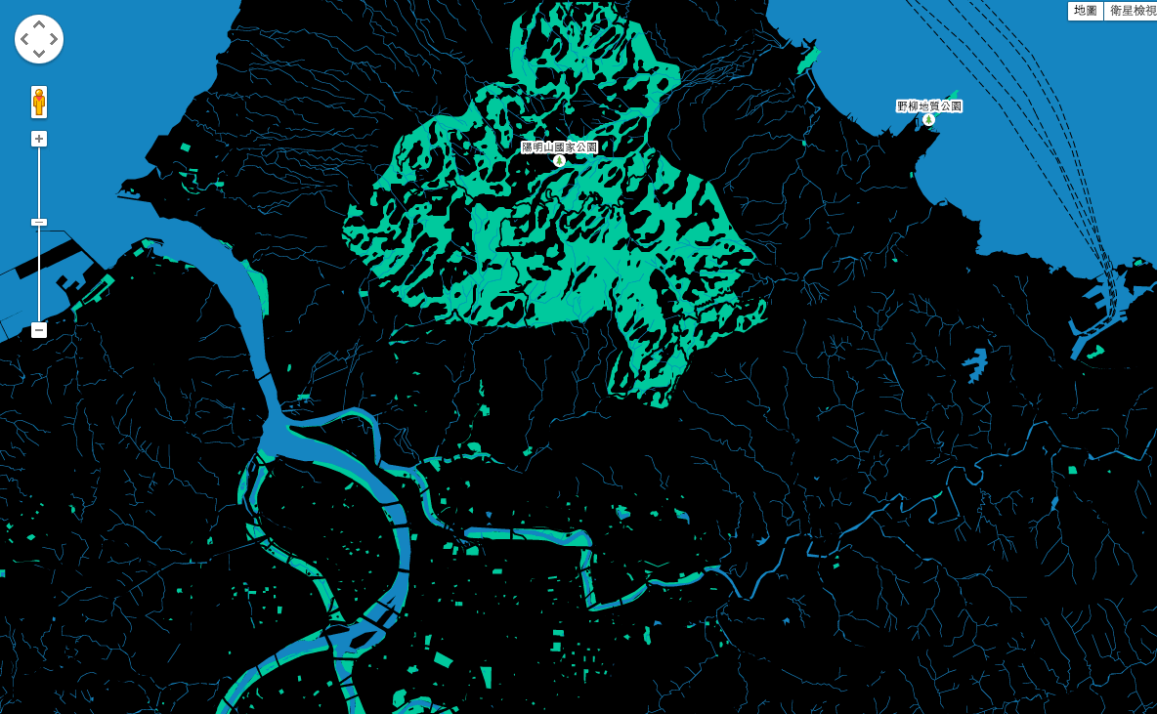
全國國家公園，到台北市內的河濱

Slide 10
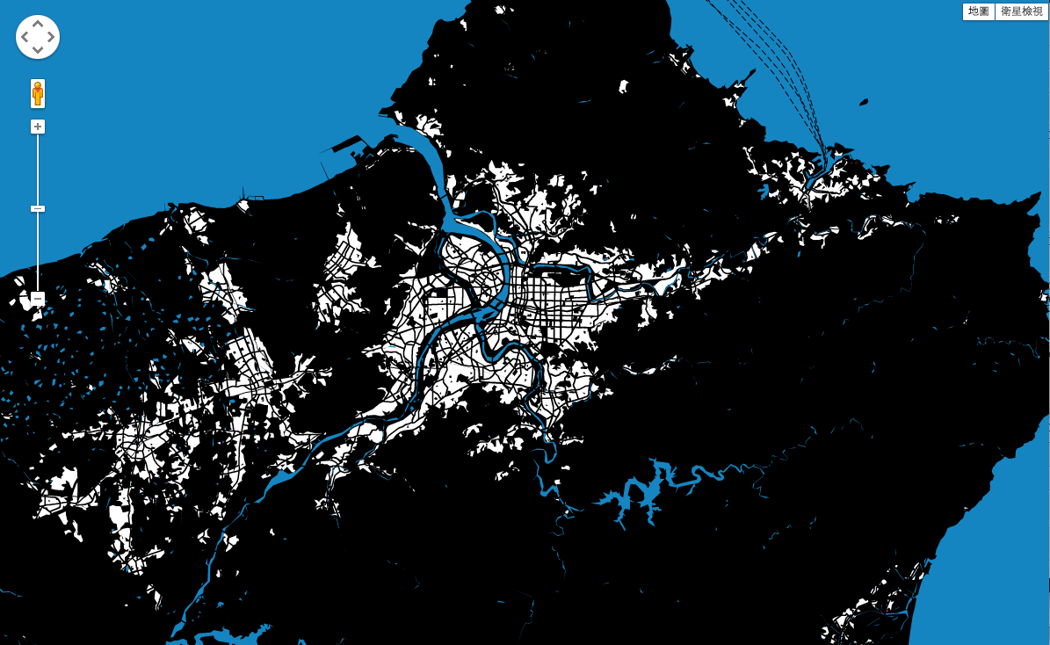
Google Map 所定義 Man Made，人為開發的地區

Slide 11
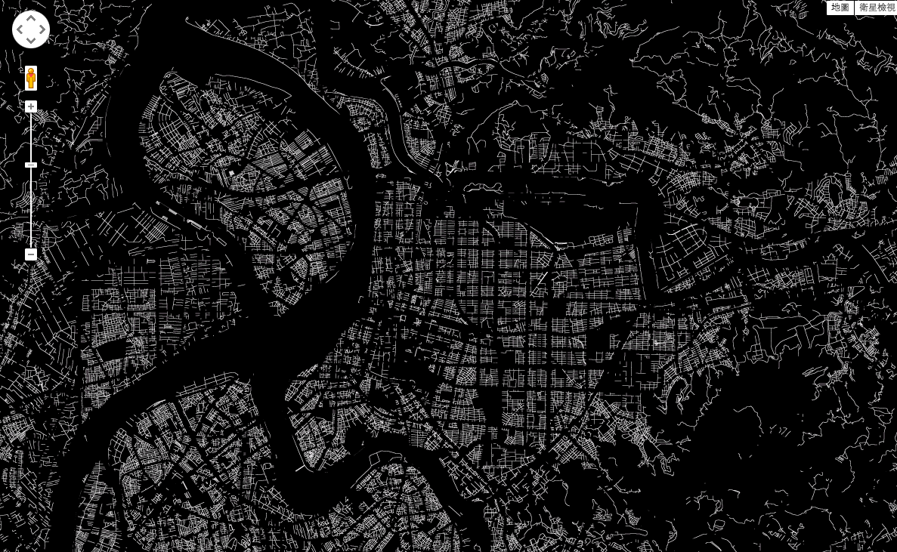
另外一種判斷人為活動的方法，是看道路。山路 vs 市區

Slide 12
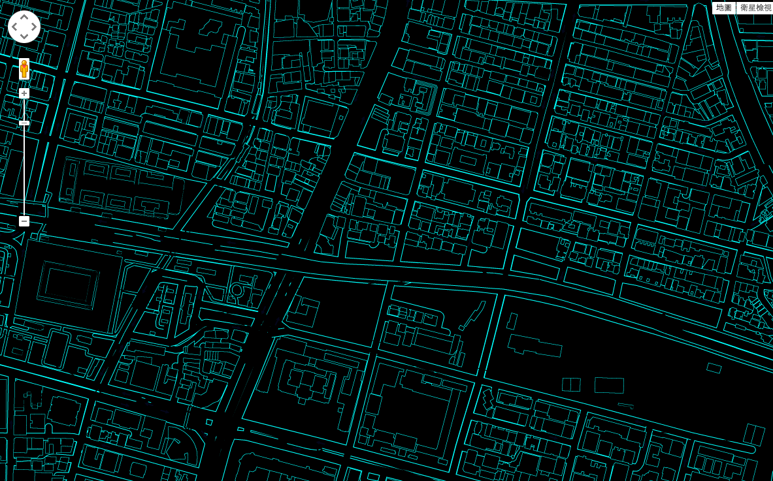
高科技感的道路

Slide 13
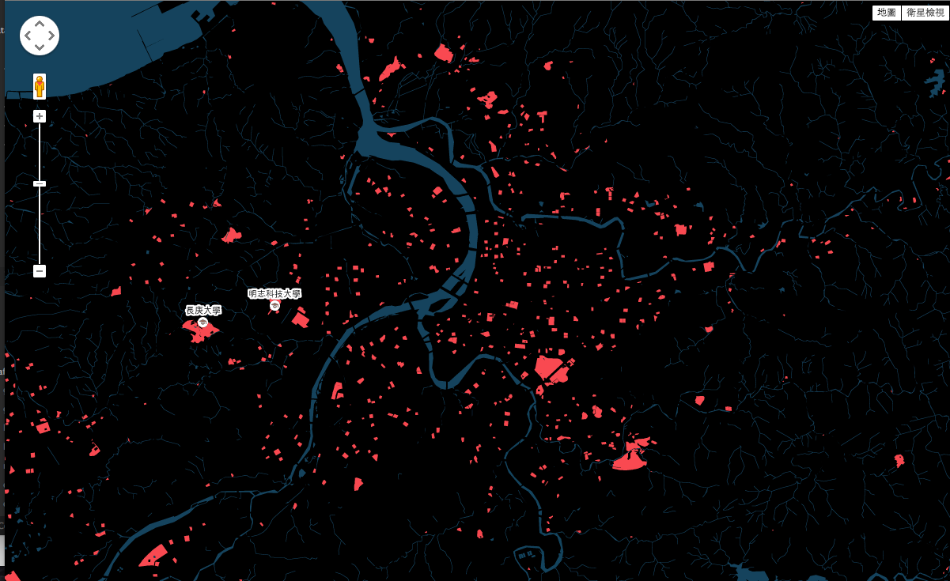
學校，政大、台大腹地

Slide 14
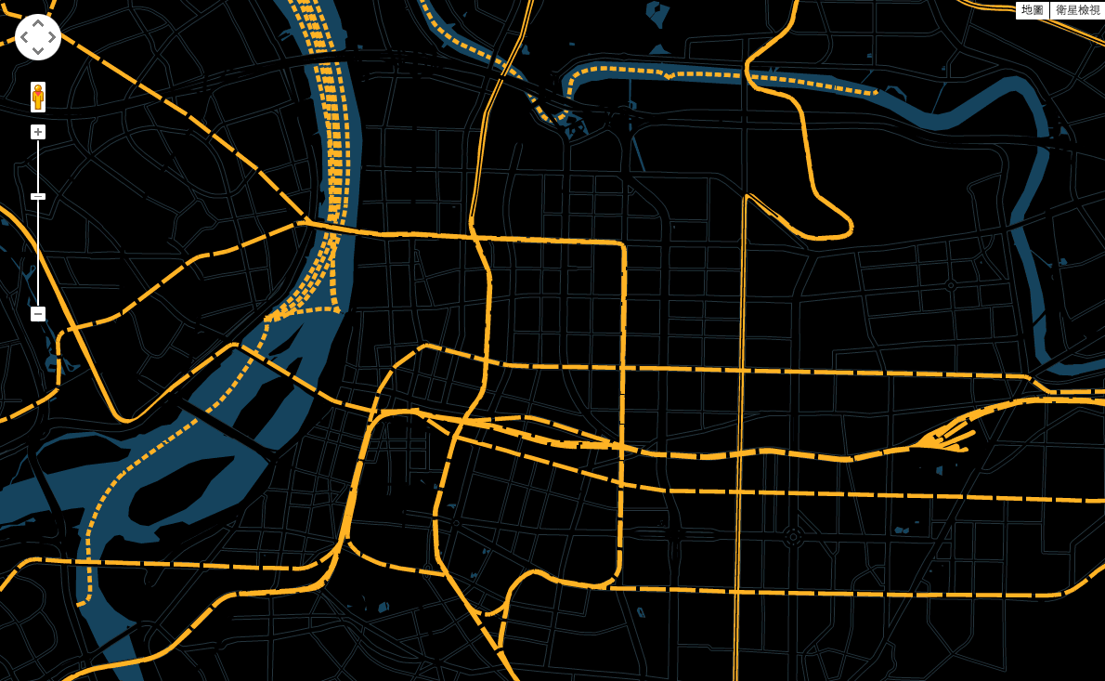
公眾運輸

Slide 15
這些資訊平常就在 Google Map 上
資訊太多，會讓人沒有辦法看到東西
模擬城市裡面藉由切換不同的圖層，可以看到新的東西。
資料視覺化的假設：既有資訊，更適當的呈現方法

Slide 16
疊圖

Slide 17
原理
投影
重新繪製

Slide 18
資料以及視覺呈現
點
  基本：樹點
  進階：
    Opacity
    熱點
    Voronoi
線
  基本：公車路線
  進階：
    疊加
    方向性風圖
    方向性公車
面
  基本：輪廓
  進階：
    用點
    人口
    用水
    選舉
    （ turf 距離）
3D
  進階
    上色
    陰影
    應用

Slide 19
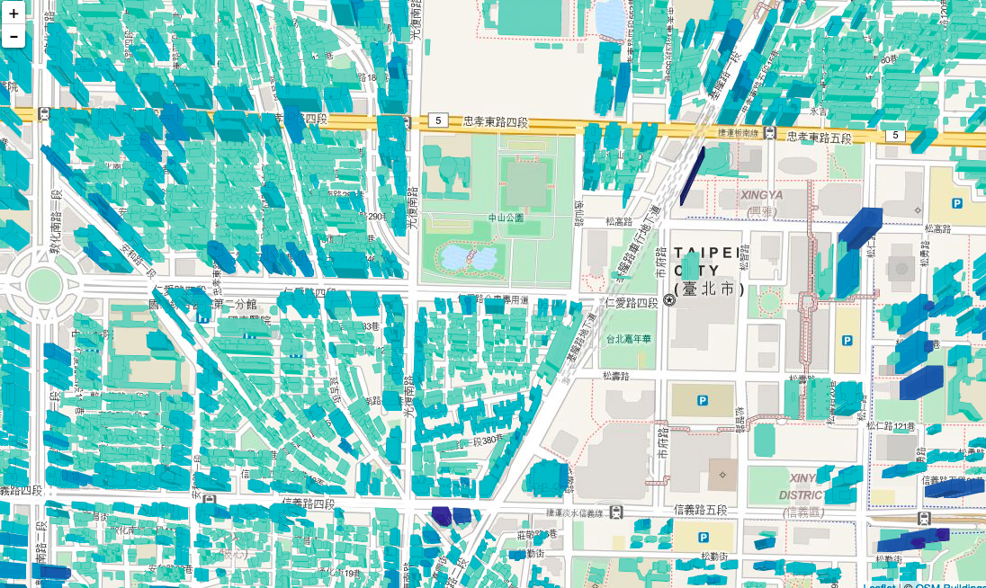

Slide 20
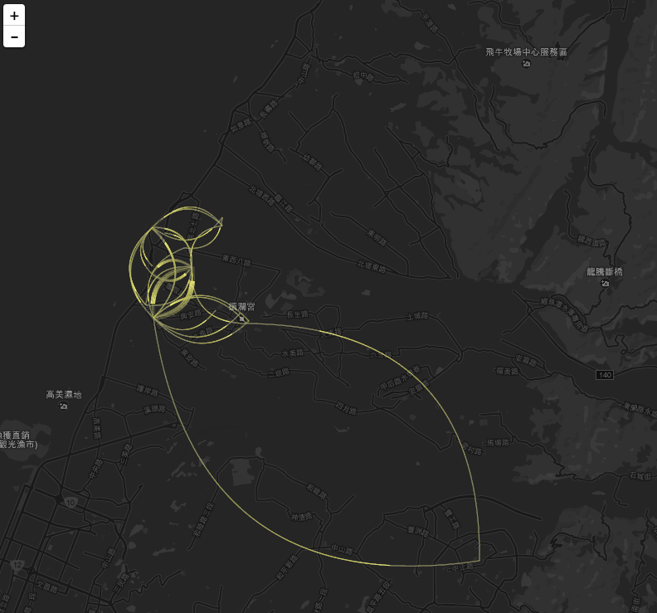

Slide 21
元件互動

Slide 22
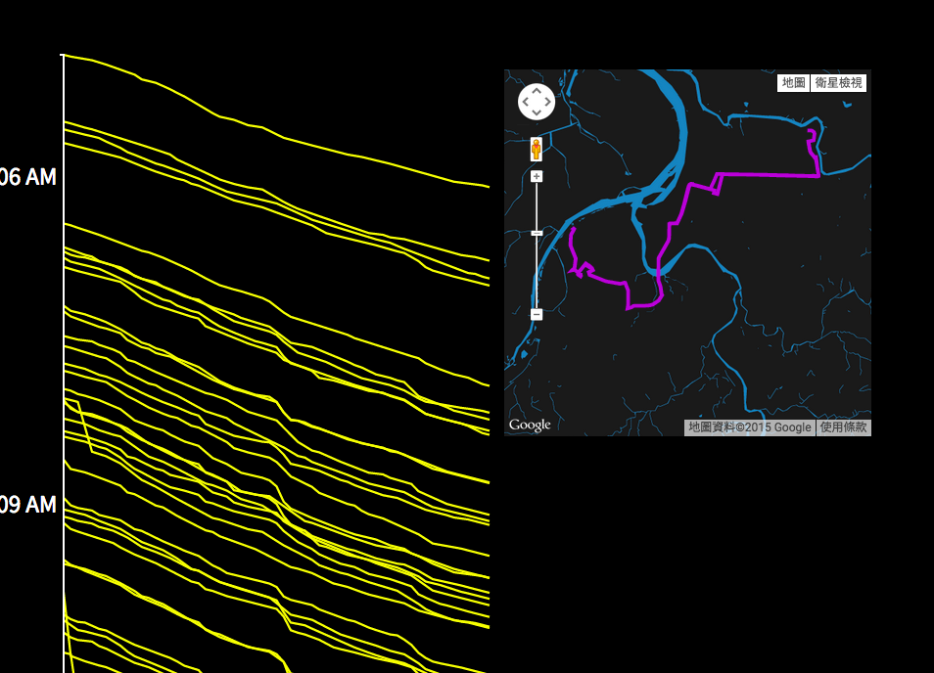

Slide 23
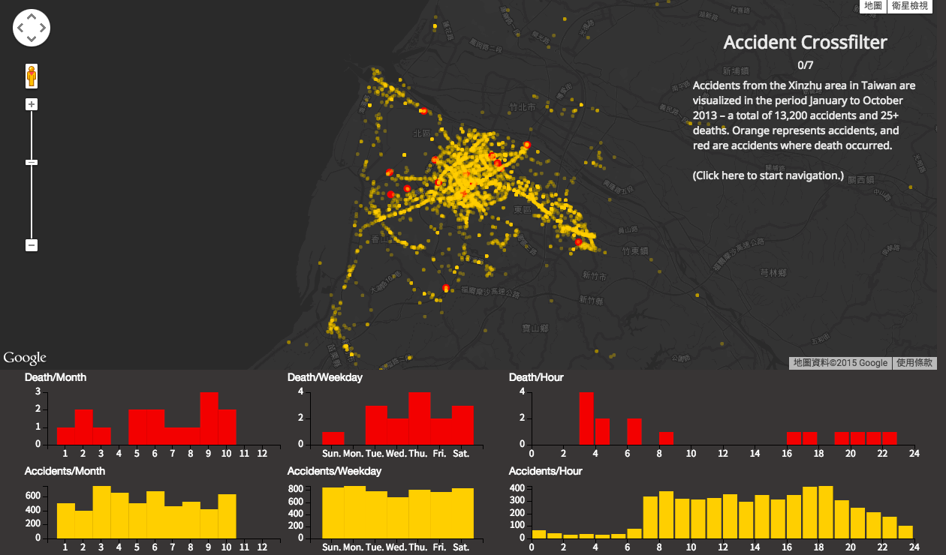

Slide 24
removed

Slide 25
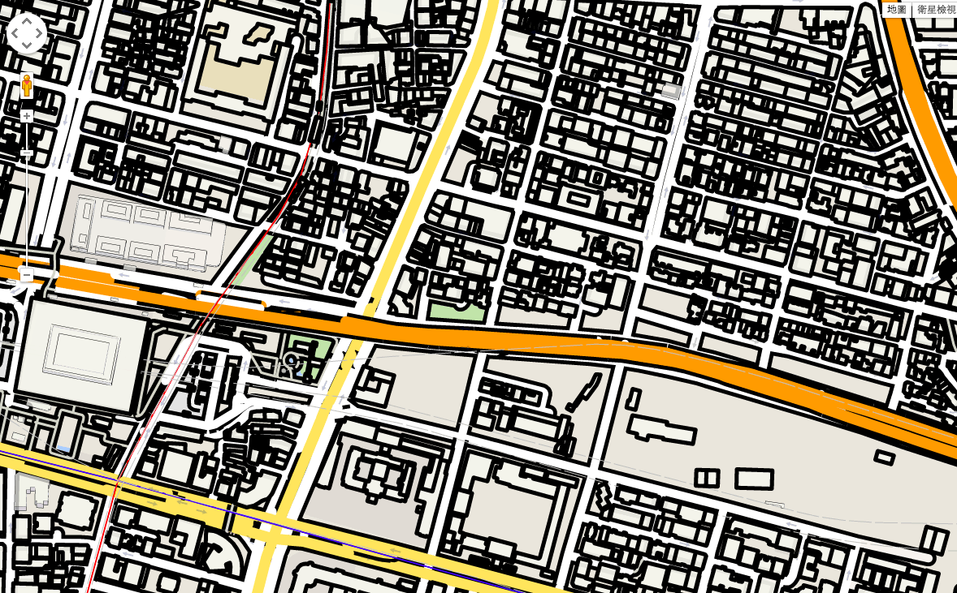
針對特定元素進行上色

Slide 26
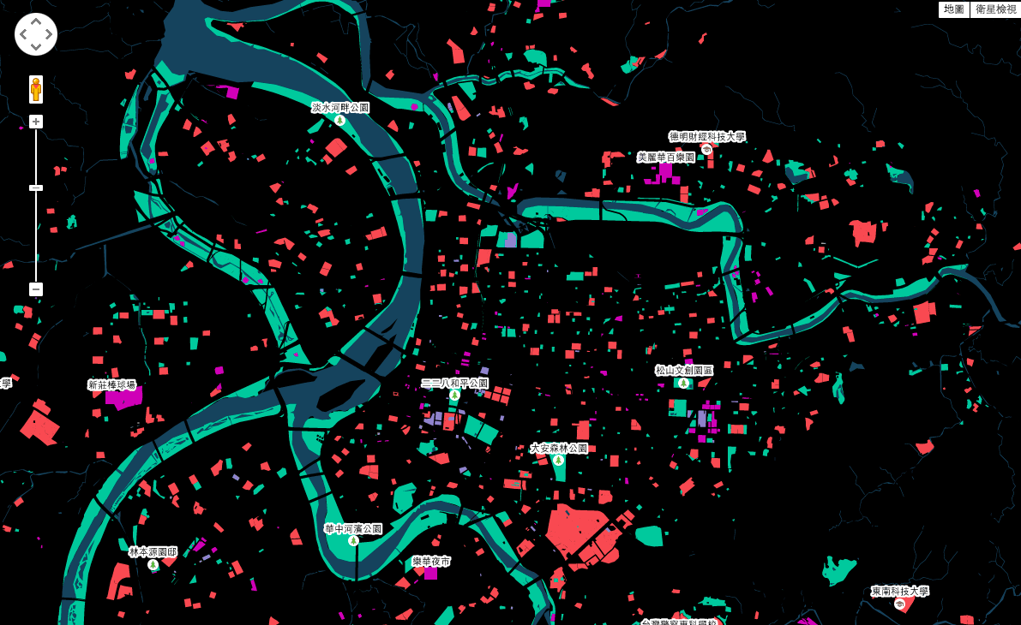

Slide 27
最後帶回去的東西 vanilla google
voronoi

Slide 28
進階
視覺：
  HeatMap
  https://sheethub.com/ronnywang/臺北市登記工廠分佈圖/map
  Hexagon
  Voronoi
  3D
  圖磚：大量資料
  Flow
元件互動
  307
  車禍
  Voice

Slide 29
放資訊在地圖上
第三方：
  Google Traffic
  歷史圖磚
  熱圖
基本版本：
  點
  線
  面
進階：
  熱圖
  風圖

Slide 30
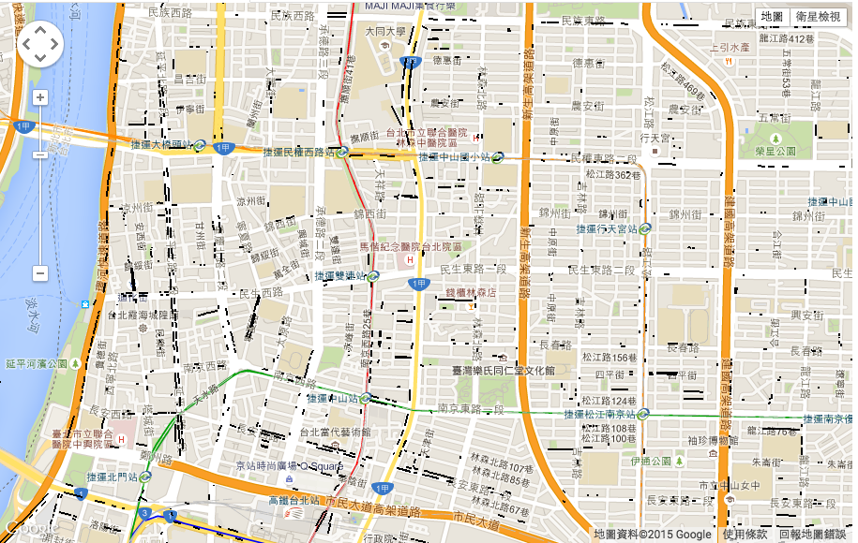
https://sheethub.com/data.taipei.gov.tw/禁停黃線/map#25.05788559565502,121.52314219051276,15

Slide 31
